Slide 1
এই স্লাইডটি সম্মানিত শিক্ষকবৃন্দের জন্য।
এই পাঠটি শ্রেণিকক্ষে উপস্থাপনের সময় প্রয়োজনীয় নির্দেশনা প্রতিটি স্লাইডের নিচে অর্থাৎ Slide Note -এ সংযোজন করা হয়েছে। আশা করি সম্মানিত শিক্ষকগণ অনুগ্রহপূর্বক পাঠটি উপস্থাপনের পূর্বে উল্লেখিত Note দেখে নিবেন। এছাড়াও শিক্ষকগন প্রয়োজনবোধে তার নিজস্ব কলাকৌশল প্রয়োগ করতে পারবেন।
Notes:
শ্রদ্ধেয় শিক্ষকমণ্ডলী, এই ক্লাসটি উপস্থাপনের পূর্বে মূল বইটি পড়ে নিবেন। সমস্ত স্লাইড নোট দেখে নিন। এই ক্লাসে আপনাকে স্বাগতম।

Slide 2
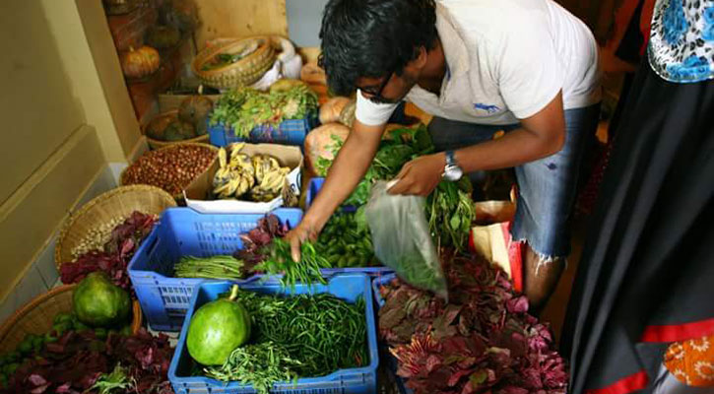
স্বাগতম
Notes:
স্বাগতমে পাঠ সম্পর্কিত ছবি ব্যবহার করবেন। এমন ছবি ব্যবহার করা যাবে না যাতে পাঠ ঘোষণা করা না হয়ে যায়।

Slide 3
শিক্ষক পরিচিতি
পাঠ পরিচিতি
অপূর্ব কুমার দাস
ফরিদপুর সরকারি বালিকা উচ্চ বিদ্যালয়
ফরিদপুর।
মোবাইলঃ ০১৭১৪০৪৬৯৬৪
E-mail: apurbafaridpur@gmail.com
কৃষি শিক্ষা
সপ্তম শ্রেণি
পঞ্চম অধ্যায়
কৃষিজ উৎপাদন
পাঠ-7
Notes:
বেশী সময় এই স্লাইড টি দেখানোর প্রয়োজন নেই।

Slide 4
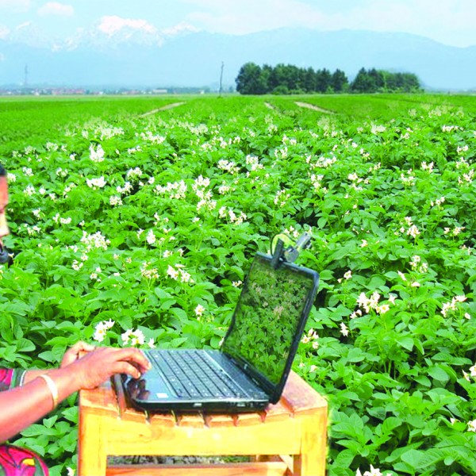
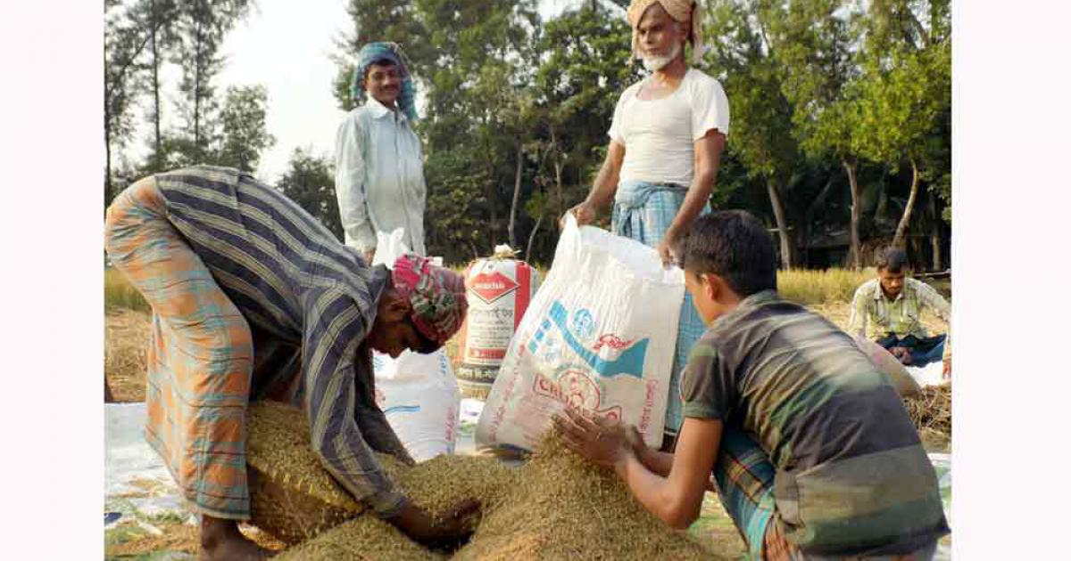
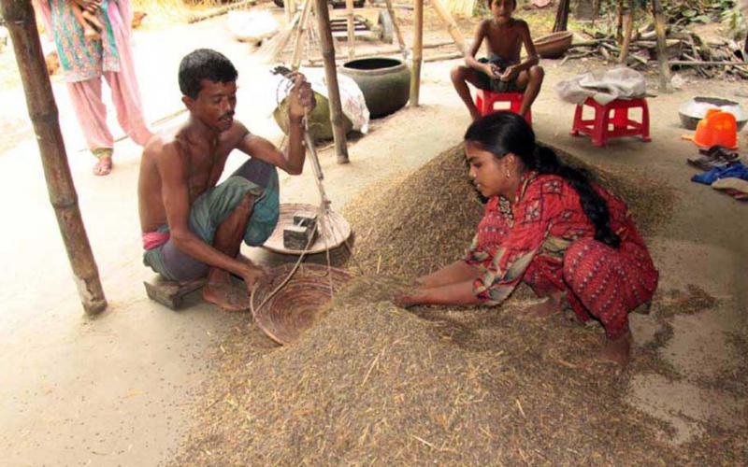
ছবিগুলো ভালভাবে লক্ষ্য কর।
Notes:
শ্রদ্ধেয় শিক্ষকমন্ডলী , আপনি আপনার নিজস্ব কলাকৌশল প্রয়োগ করে পাঠ ঘোষণা করতে পারেন।

Slide 5
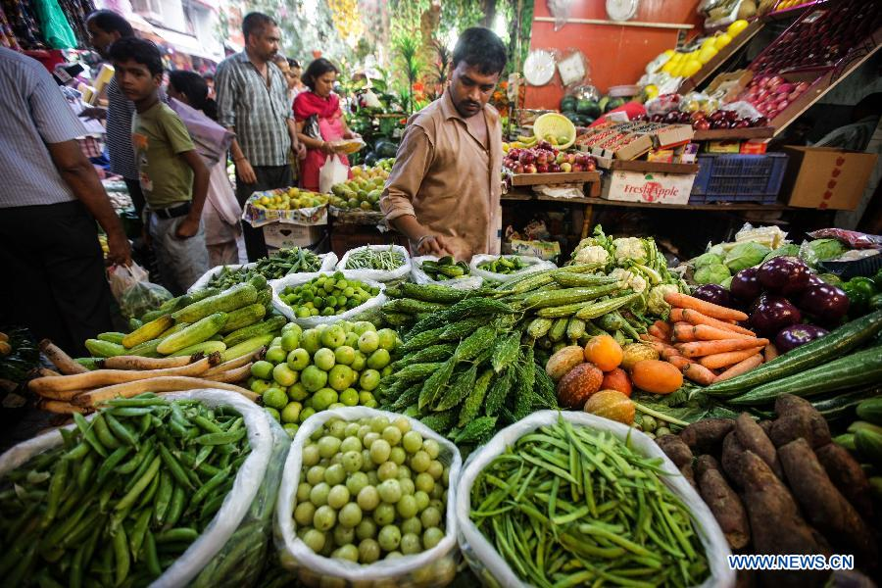
ছবিগুলো দেখে আমরা কী বুঝতে পারছি?
কৃষি পণ্যের হিসাবরক্ষণ
Notes:
যে কোন একটি ছবি দেখিয়েও পাঠ ঘোষণা করা যায়। আপনি আপনার কৌশল প্রয়োগ করতে পারবেন। অথবা শিক্ষার্থীদের মধ্য থেকে পাঠ উদ্ধার করার চেষ্টা করতে পারেন।

Slide 6
আজকের পাঠ
কৃষি হিসাবরক্ষন পদ্ধতি (ফসল উৎপাদন)

Slide 7
শিখনফল
এই পাঠ শেষে শিক্ষার্থীরা --
১। কৃষি হিসাবরক্ষন কী? তা ব্যাখ্যা করতে পারবে।
২। উপকরন ব্যয় ব্যাখ্যা করতে পারবে।
৩। উপরি ব্যয় ব্যাখ্যা করতে পারবে।
৪। মোট উৎপাদন ব্যয় নির্ণয় করতে পারবে।
৫। নির্দিষ্ট পরিমান জমিতে পেঁপে চাষের প্রকৃত আয় বের করতে পারবে।
Notes:
শিক্ষক শিখনফল অনুযায়ী পড়াতে চেষ্টা করবেন। বিভিন্ন উপকরণ ব্যবহার করতে পারেন যা পড়াবেন তার উপর থেকেই মূল্যায়ন করবেন।

Slide 8
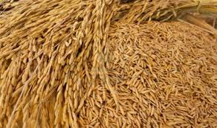
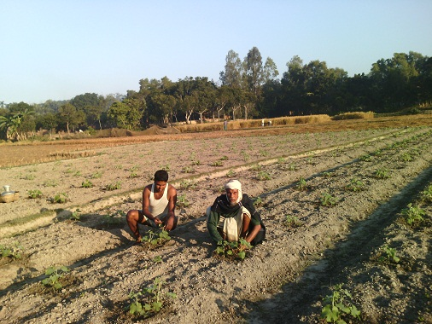
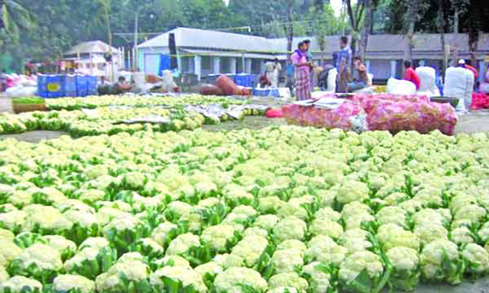
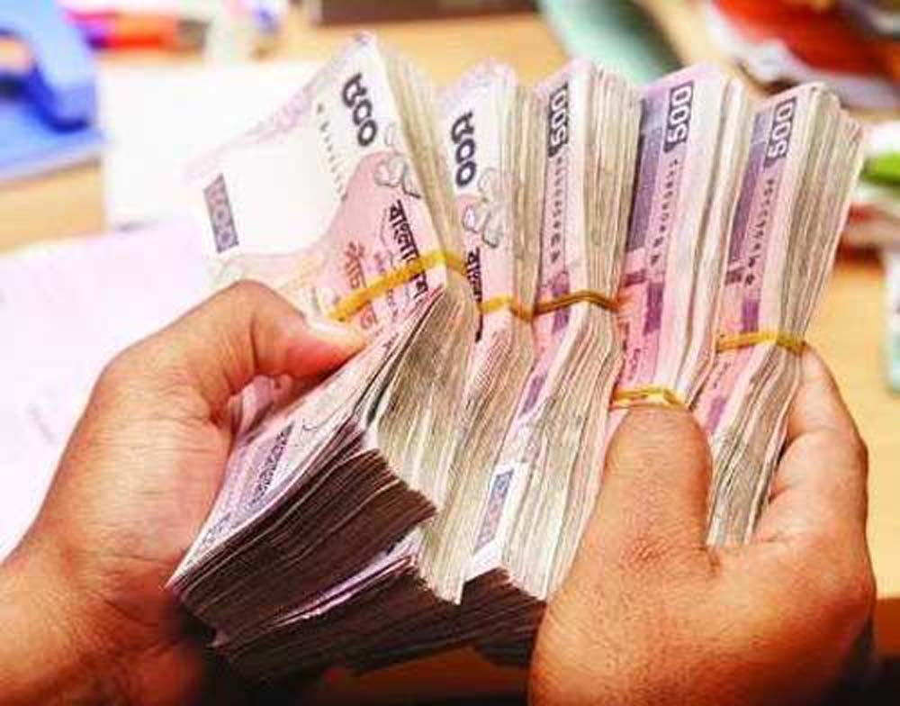
কৃষি হিসাবরক্ষন
অনেক মানুষ ফসল উৎপাদনকে ব্যবসা হিসেবে নিয়ে থাকে। তাই ফসল উৎপাদনে ব্যয় এবং উৎপাদিত ফসল বিক্রয় করে আয়ের হিসাব করে থাকে।
যদি কোনো ফসল উৎপাদনে ব্যয় থেকে আয় কাঙ্খিত মাত্রার বেশি হয় তবে সে ফসল উৎপাদনে যাওয়া উচিত।

Slide 9
ফসল উৎপাদনে ব্যয়ের ধরণ
উপকরণ ব্যয়
উপরি ব্যয়
মোট উৎপাদন ব্যয়
বস্তুগত উপকরণ ব্যয়
অবস্তুগত উপকরণ ব্যয়

Slide 10
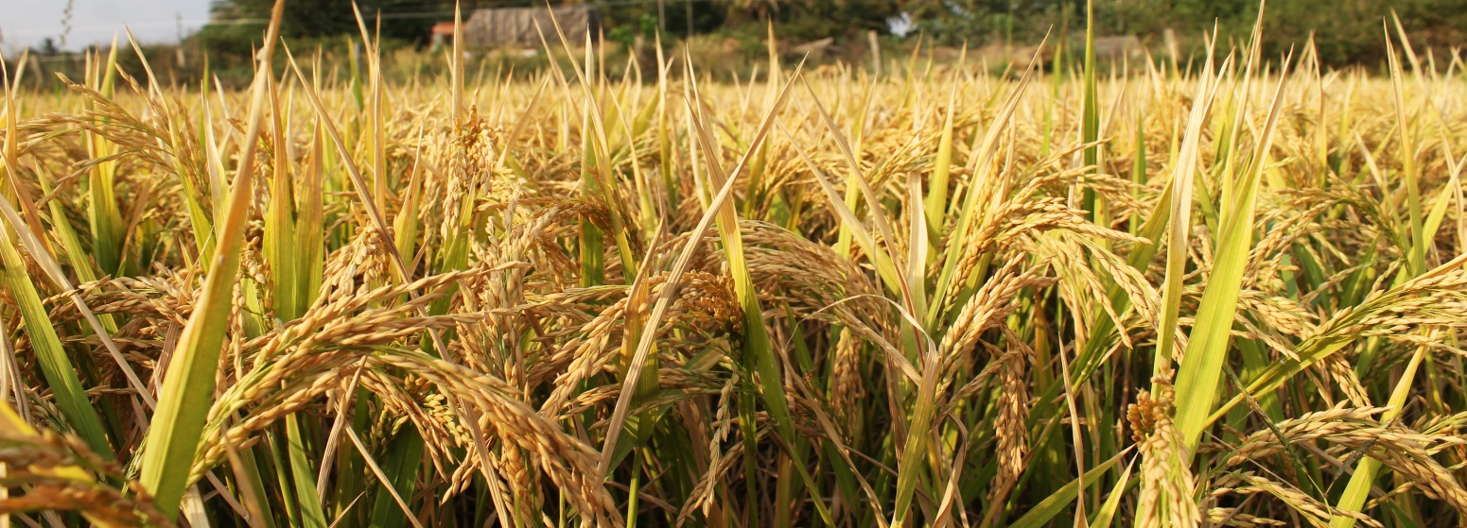
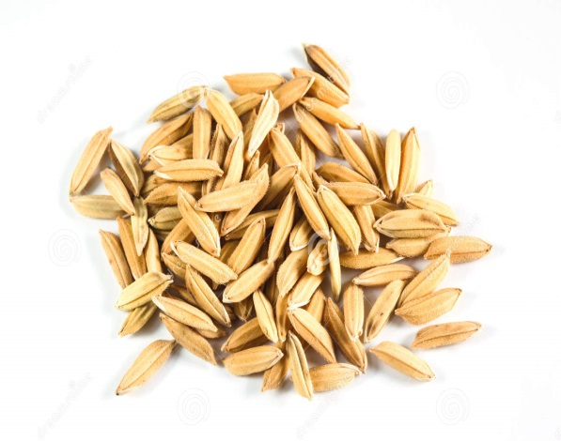
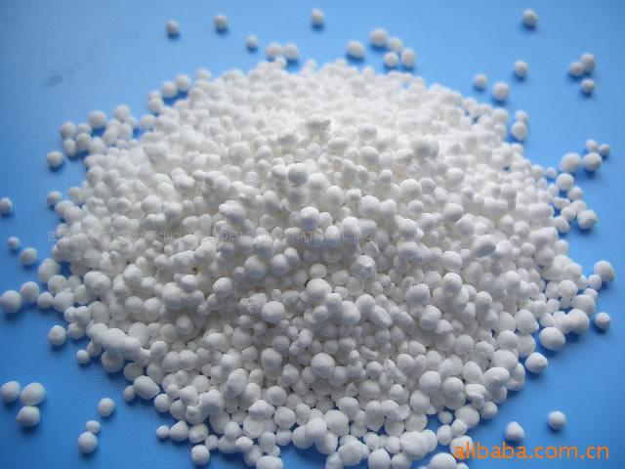
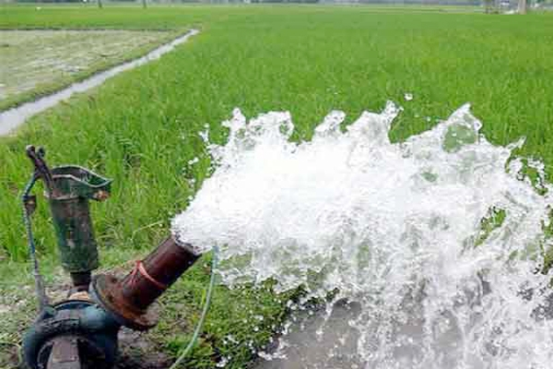
বস্তুগত উপকরণ ব্যয়
ফসল
বীজ
সার
সেচ
Notes:
প্রথমে স্লাইড দেখিয়ে বস্তুগত উপকরন ব্যয়ের সংজ্ঞা দিতে হবে।
বস্তুগত উপকরণ ব্যয়ের সঙ্গাঃ ফসল উৎপাদনে বীজ, সার, সেচ ইত্যাদির জন্য যে ব্যয় হয় তাকে বস্তুগত উপকরণ ব্যয় বলে।

Slide 11
বস্তুগত উপকরণ ব্যয় নির্ণয়ের ছক
ক্রমিক নং | উপকরণ | হেক্টর প্রতি প্রয়োজনীয় উপকরণ (কেজি) | উপকরণের মূল্য হার (টাকা) | হেক্টর প্রতি ব্যয় (টাকা)

Slide 12
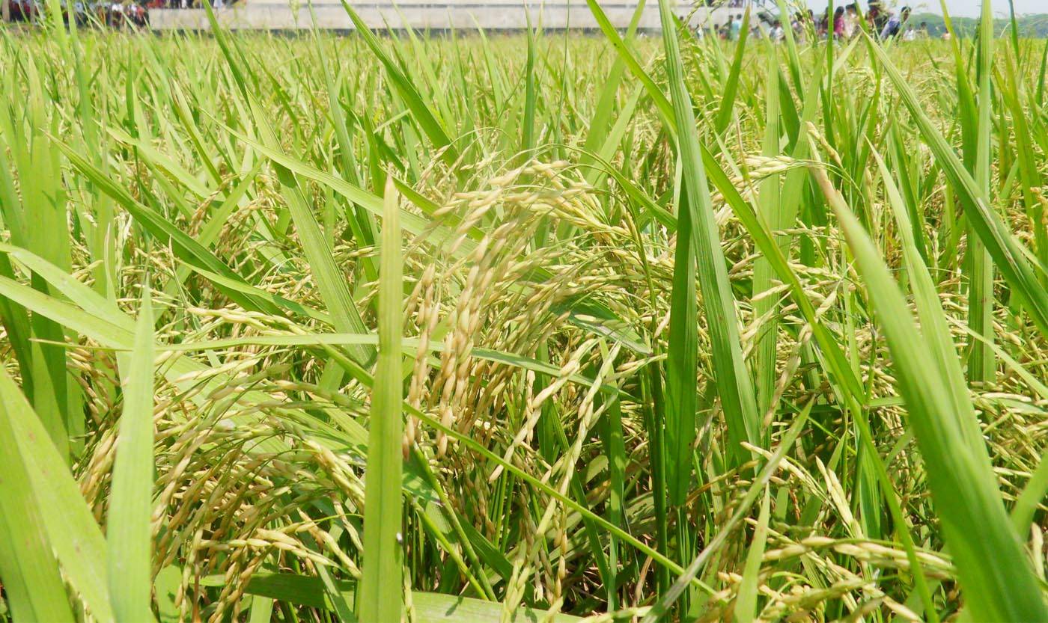
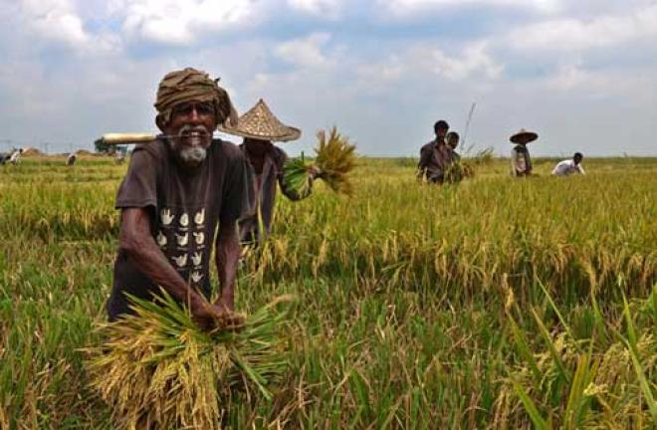
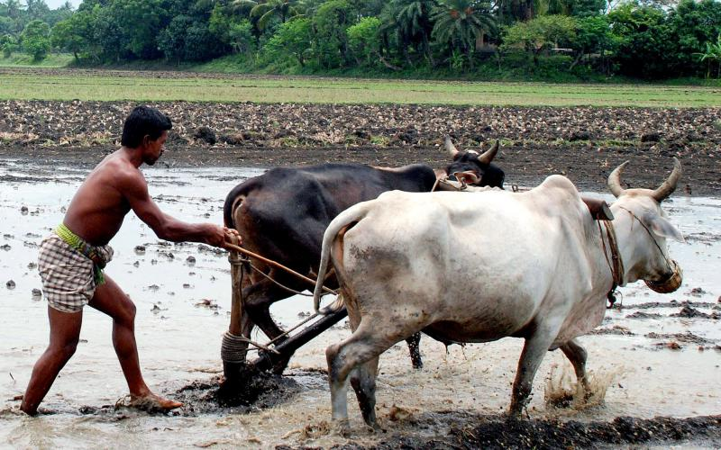
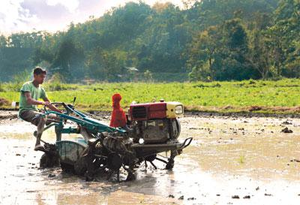
অবস্তুগত উপকরণ ব্যয়
ফসল
শ্রমিক
পশু
যান্ত্রিক শক্তি

Slide 13
অবস্তুগত উপকরন ব্যয় নির্ণয়ের ছক
ক্রমিক নং | কাজের বিবরণ | শ্রমিক সংখ্যা বা চাষ সংখ্যা | দৈনিক মজুরি বা চাষ প্রতি খরচ (টাকা) | হেক্টর প্রতি ব্যয় (টাকা)

Slide 14
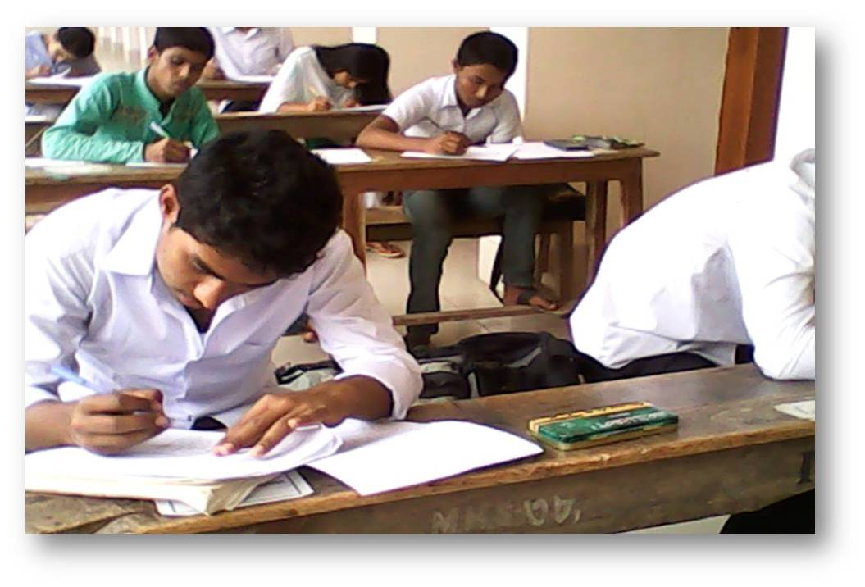
একক কাজ
বস্তুগত উপকরণ ব্যয় ও অবস্তুগত উপকরণ ব্যয় নির্ণয়ের ছক তৈরি কর।

Slide 15
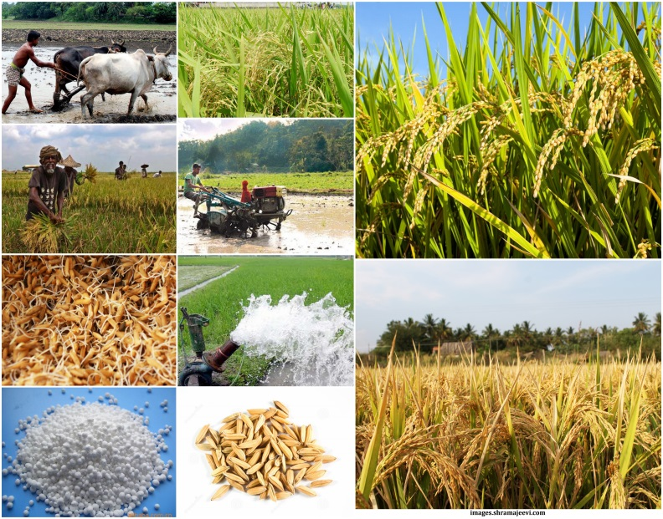
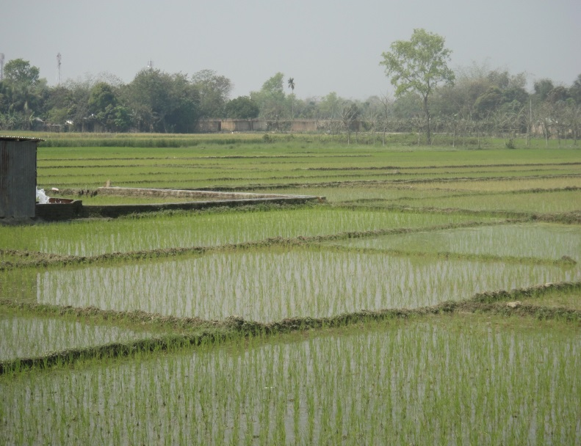
উপরি ব্যয়
+
উপরি ব্যয় =
মোট উপকরণ ব্যয়ের উপর সুদ + জমির মূল্যের উপর সুদ

Slide 16
মোট উৎপাদন ব্যয়
মোট উৎপাদন ব্যয়
=
মোট উপকরণ ব্যয়
+
মোট উপরি ব্যয়

Slide 17
ফসল উৎপাদনে আয়
ফসল উৎপাদনে আয়ের ধরন
সামগ্রিক আয়
প্রকৃত আয়

Slide 18
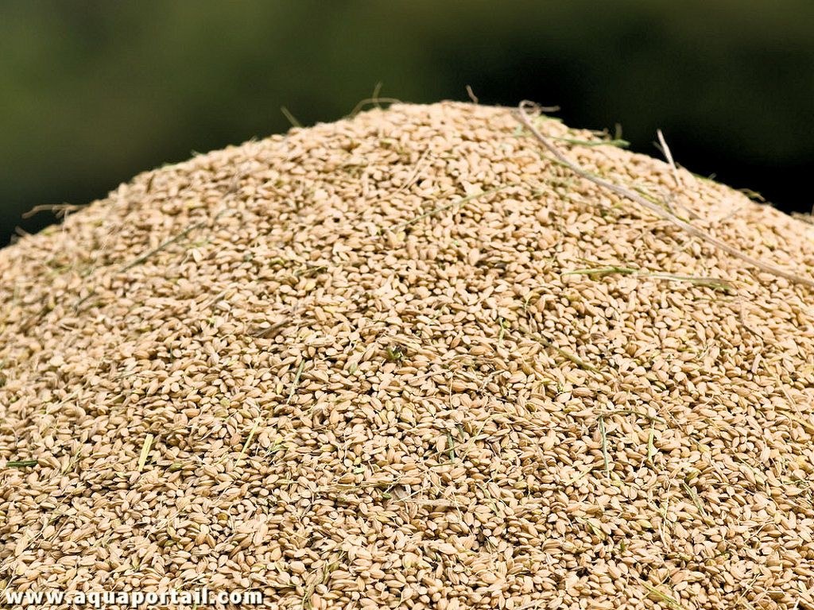
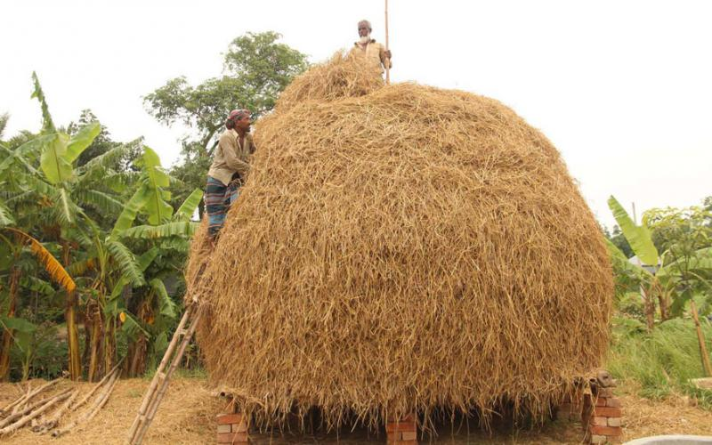
সামগ্রিক আয়
উৎপাদিত ফসল
উপদ্রব্য
উৎপাদিত ফসল ও উপদ্রব্য বিক্রয় করে যে আয় হয় তাকে সামগ্রিক আয় বলে।

Slide 19
প্রকৃত আয়
-
প্রকৃত আয়
=
সামগ্রিক আয়
মোট উৎপাদন ব্যয়

Slide 20
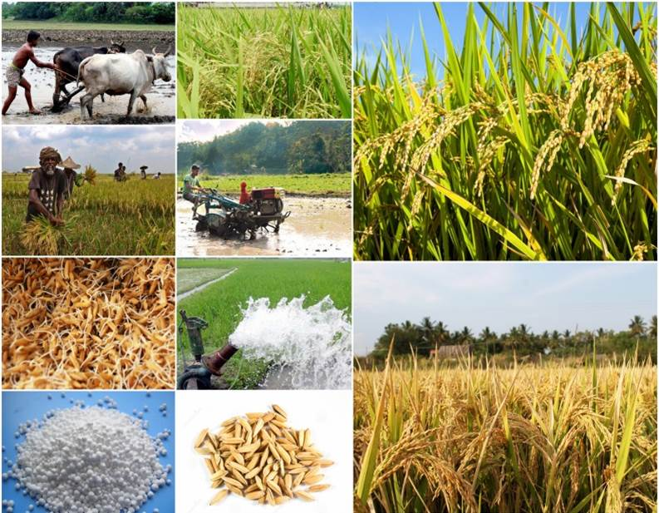
জোড়ায় কাজ
প্রকৃত আয় কীভাবে নির্ণয় করা যায় বর্ণনা কর।

Slide 21
নির্দিষ্ট পরিমান জমিতে পেঁপে চাষের প্রকৃত ব্যয় বের করতে আমাদের যা করতে হবে।

Slide 22
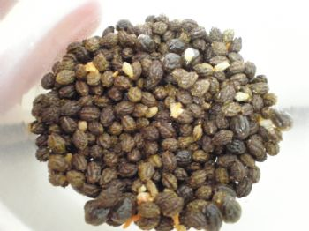
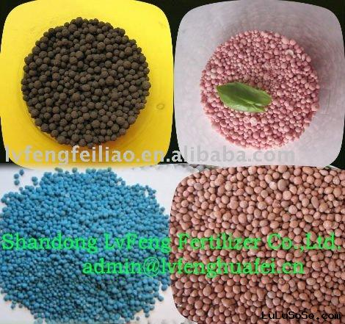
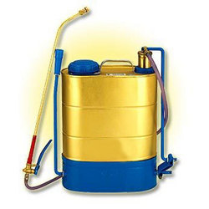
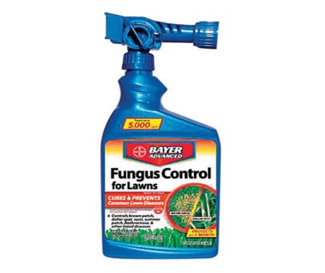
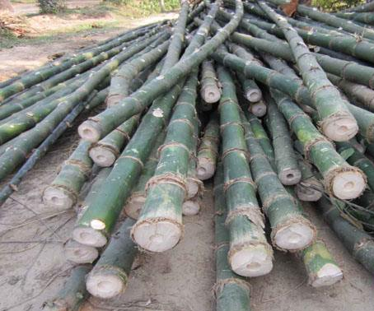
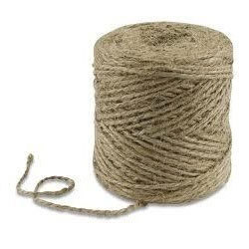
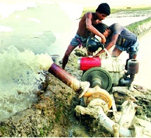
বস্তুগত উপকরণ ব্যয়
পেঁপের বীজ
সার
কীটনাশক
ছত্রাকনাশক
বাঁশ
সুতলি
পানি সেচ
পেঁপে চাষের জন্য পেঁপের বীজ, সার, কীটনাশক, ছত্রাকনাশক, বাঁশ, সুতলি, পানি সেচ বাবদ খরচ বের করতে হবে।

Slide 23
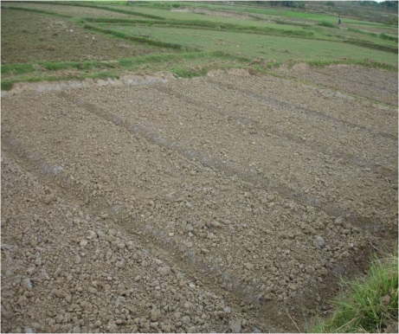
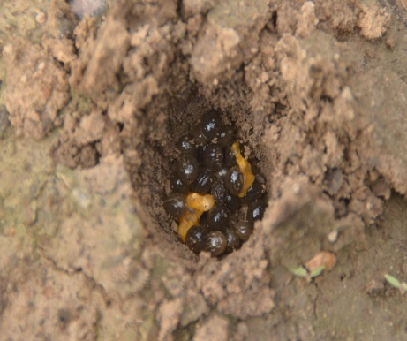
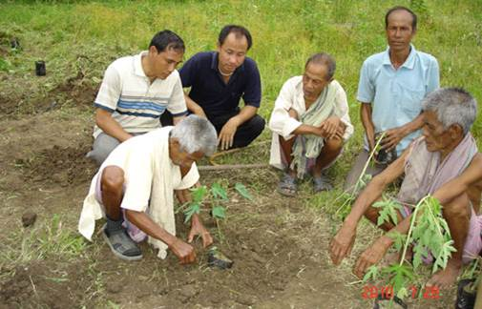
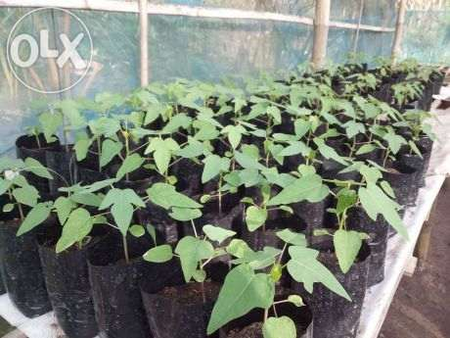
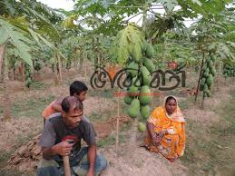
অবস্তুগত উপকরণ ব্যয়
বীজতলা তৈরি
বীজ বপন
চারার পরিচর্যা
পেঁপের চারা
শ্রমিক
১। বীজতলা তৈরি, বীজ বপন, চারার পরিচর্যা, চারা তোলার শ্রমিকের সংখ্যা ও খরচ বের করতে হবে।
Apurba Agriculture cl 7
Apurba Agriculture cl 7
23
23

Slide 24
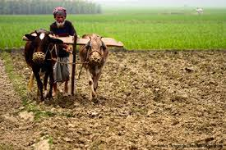
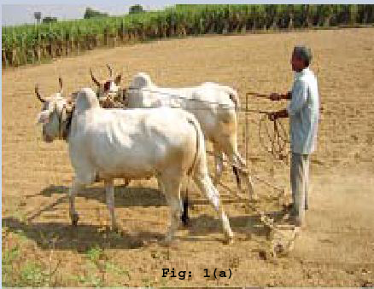
অবস্তুগত উপকরণ ব্যয়
২। তিন বার জমি চাষ ও মই এর জন্য চাষের খরচ বের করতে হবে।

Slide 25
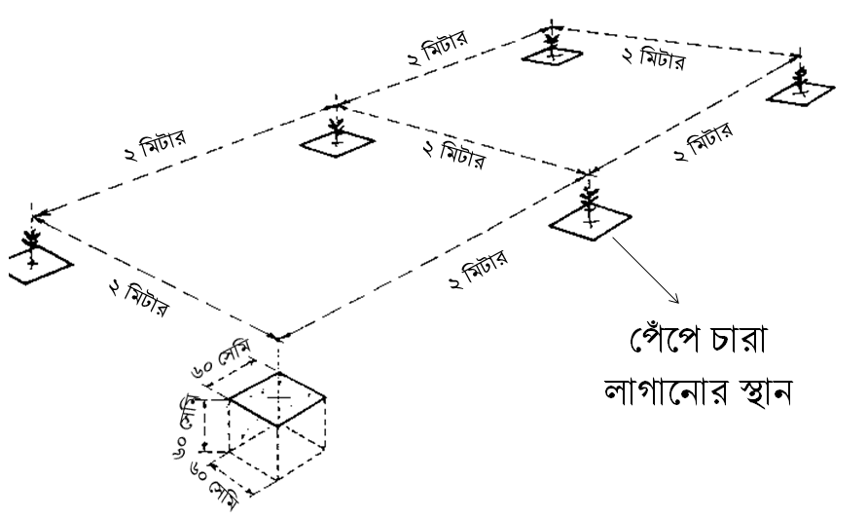
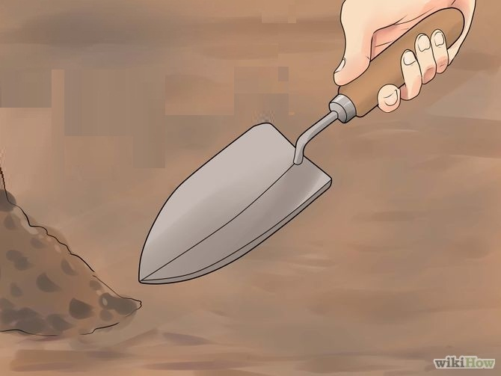
অবস্তুগত উপকরণ ব্যয়
মাদা তৈরি
সার মেশানো
চারা রোপণ
৩। মাদা তৈরি, সার মেশানো, চারা রোপণের জন্য শ্রমিকের সংখ্যা ও খরচ বের করতে হবে।

Slide 26
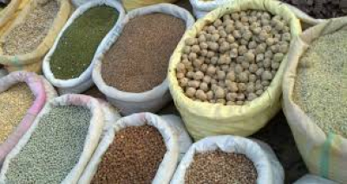
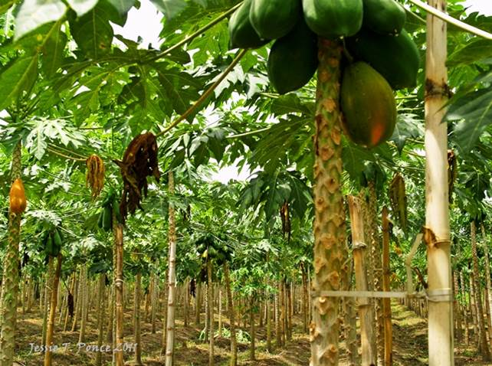
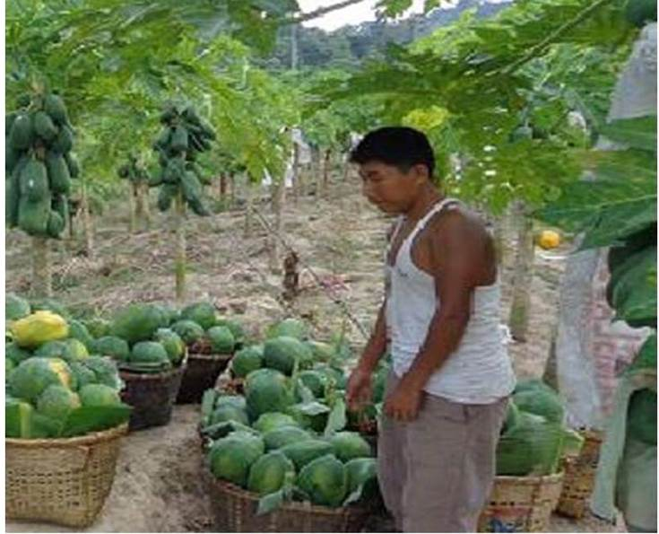
অবস্তুগত উপকরণ ব্যয়
সার প্রয়োগ
অন্যান্য পরিচর্যা
ফসল সংগ্রহ
৪। সার প্রয়োগ ও অন্যান্য পরিচর্যা, ফসল সংগ্রহের জন্য খরচ বের করতে হবে।

Slide 27
উপরি ব্যয়
১। মোট উপকরণ ব্যয়ের উপর ১২.৫০% হারে ফসল উৎপাদনকালীন সময়ের সুদ বের করতে হবে।
২। জমির বাজার মূল্যের ১২.৫০% হারে ফসল উৎপাদনকালীন সময়ের সুদ বের করতে হবে।

Slide 28
মোট উৎপাদন ব্যয়
মোট উৎপাদন ব্যয়
=
মোট উপকরণ ব্যয়
+
মোট উপরি ব্যয়
মোট উপকরণ ব্যয় ও মোট উপরি ব্যয় যোগ করে মোট উৎপাদন ব্যয় বের করতে হবে।

Slide 29
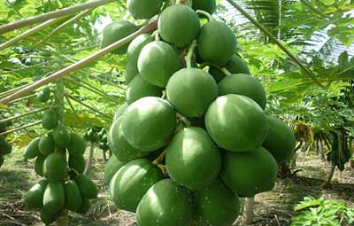
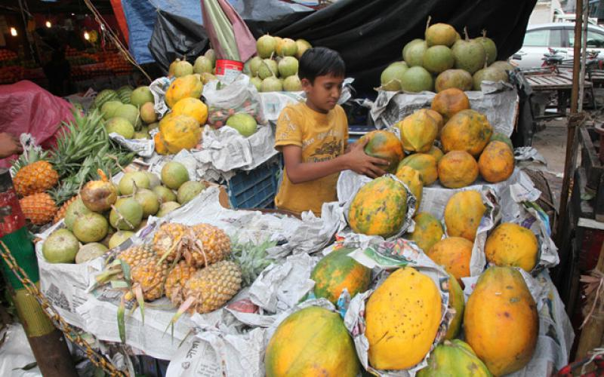
সামগ্রিক আয়
$$×$$
পেঁপের সম্ভাব্য ফলন
বাজারদর
পেঁপের সম্ভাব্য ফলনকে বাজারদর দিয়ে গুন করে সামগ্রিক আয় বের করতে হবে।

Slide 30
প্রকৃত আয়
-
প্রকৃত আয়
=
সামগ্রিক আয়
মোট উৎপাদন ব্যয়
সামগ্রিক আয় থেকে মোট উৎপাদন ব্যয় বিয়োগ করে প্রকৃত আয় হিসাব করতে হবে।

Slide 31
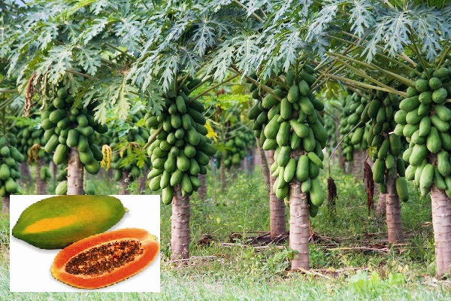
দলগত কাজ
শিক্ষার্থীরা দুটি দলে ভাগ হয়ে ১২০০ বর্গমিটার জমিতে পেঁপে চাষের জন্য আয়-ব্যয়ের হিসাব কর।

Slide 32
মূল্যায়ন
1। ফসল উৎপাদনে আমরা সাধারনত কয় ধরনের ব্যয় দেখতে পাই?
ক) এক
খ) দুই ধরনের
গ) তিন ধরনের
ঘ) চার ধরনের
সঠিক উত্তরটিতে ক্লিক করুন।
২। উৎপাদিত ফসল ও উপদ্রব্য বিক্রয় করে যে আয় হয় তাজে কী বলে।?
ক) প্রকৃত আয়
খ) সামগ্রিক আয়
গ) মোট আয়
ঘ) উপরি আয়
Notes:
মূল্যানের জন্য শিক্ষার্থীদেরকে প্রশ্ন করুন এবং উত্তরটিতে ক্লিক করুন।

Slide 33
মূল্যায়ন
৩। নিচের কোনটি বস্তুগত উপকরণ ব্যয়?
ক) সার
খ) শ্রমিক
গ) পশু
ঘ) যান্ত্রিক শক্তি
সঠিক উত্তরটিতে ক্লিক করুন।
৪। উপকরণ ব্যয়কে কয় ভাগে ভাগ করা যায়?
ক) এক ভাগে
খ) দুই ভাগে
গ) তিন ভাগে
ঘ) চার ভাগে
Notes:
মূল্যানের জন্য শিক্ষার্থীদেরকে প্রশ্ন করুন এবং উত্তরটিতে ক্লিক করুন।

Slide 34
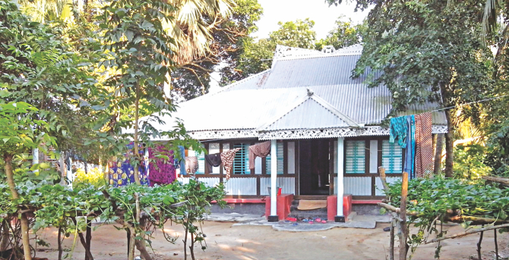
বাড়ির কাজ
বস্তুগত উপকরণ ব্যয় এবং অবস্তুগত উপকরণ ব্যয়ের ৫ টি পার্থক্য লেখ।

Slide 35
Notes:
শ্রদ্ধেয় শিক্ষকমণ্ডলী, এই স্লাইড নোট টি অবশ্যই দেখাবেন। কারণ ইহা কোনো মনগড়া ক্লাস নয়। এই ক্লাসটি শিক্ষা মন্ত্রণালয়য়, মাউশি,এন্সিটিবি ও এটুআই-এর সংশ্লিষ্ট কর্মকর্তাবৃন্দসহ অভিজ্ঞ শিক্ষকমণ্ডলী দ্বারা পরামর্শ নিয়ে সম্পাদন করা হয়েছে।

Slide 36
ক্লাসে সহযোগিতা করার জন্য সকলকে ধন্যবাদ
Notes:
ক্লাসটি উপস্থাপনের জন্য আপনাকে অনেক ধন্যবাদ।

